Slide 1
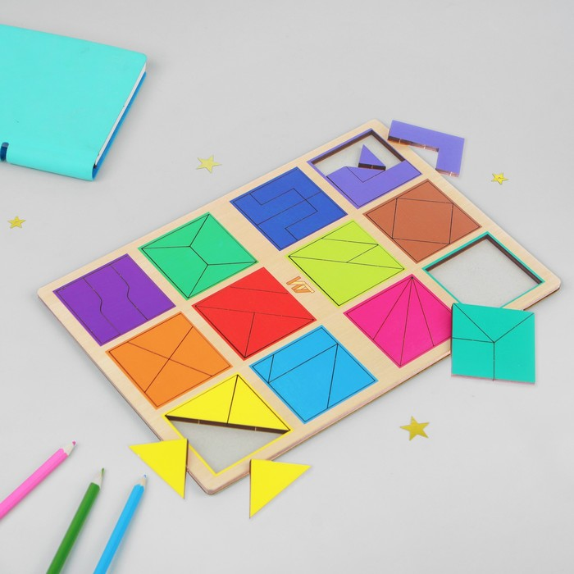
Игры-конструкторы
5 класс

Slide 2
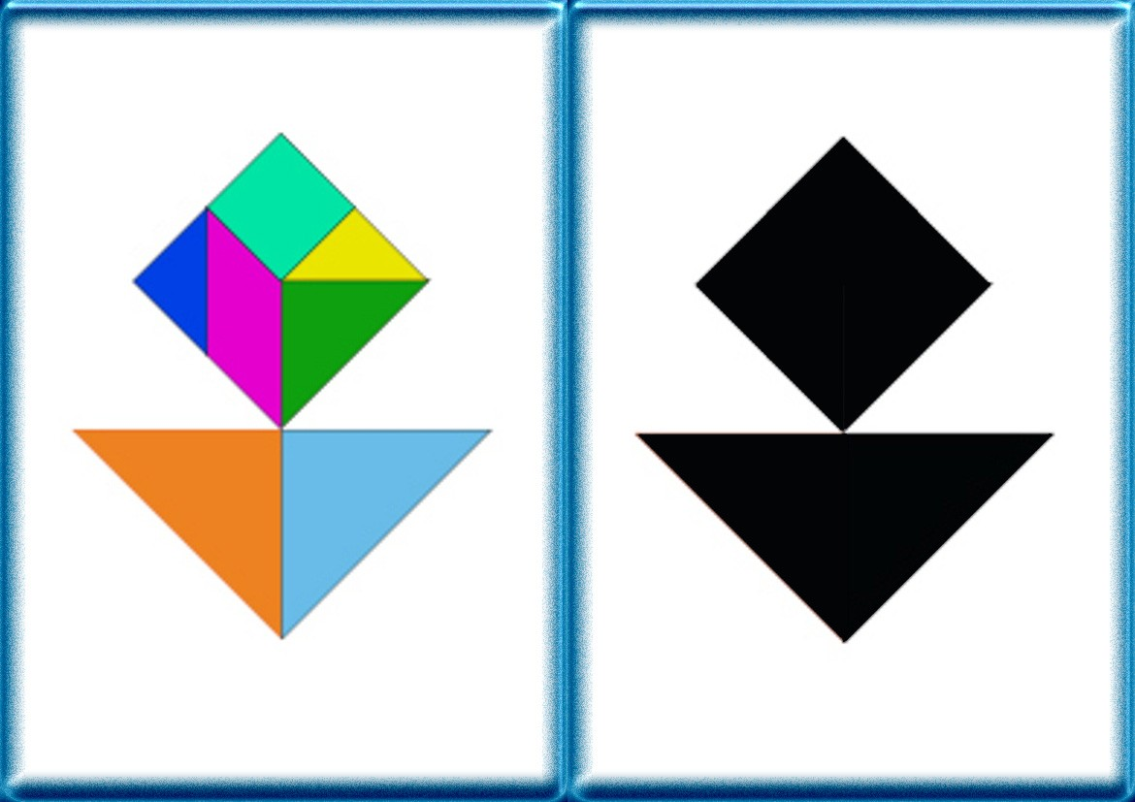
1 балл
2 балл

Slide 3
Танграм

Slide 4
Монгольская игра

Slide 5
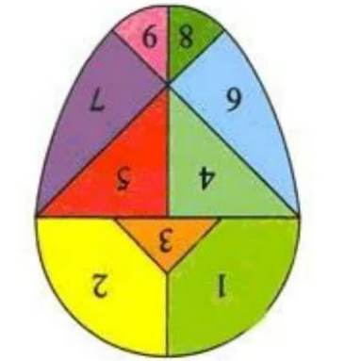
Колумбово яйцо

Slide 6
Листик

Slide 7
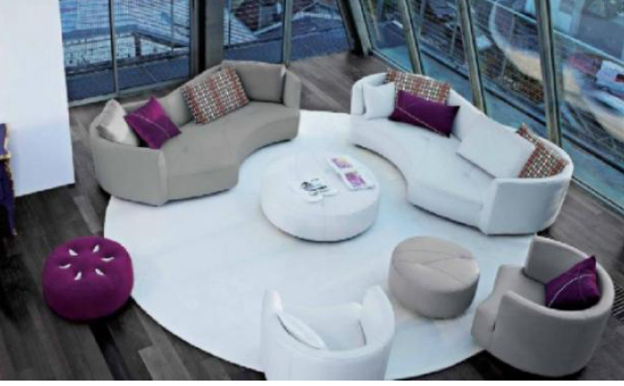
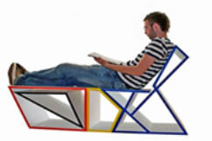

Slide 9
БЫЛО СКУЧНО,
Я НИЧЕГО
НЕ ВЫПОЛНИЛ
ЗАНЯТИЕ БЫЛО ИНТЕРЕСНЫМ, НО У МЕНЯ НЕ ВСЕ ПОЛУЧАЛОСЬ
ЗАНЯТИЕ БЫЛО ИНТЕРЕСНЫМ, МНЕ ПОНРАВИЛОСЬ

